Slide 1

Särskilt värdefulla data
DOKUMENTATION - Workshop med berörda 190924

Slide 2
agenda
10.00-10.15 Introduktion och presentationsrunda
10.15-12.00 Bikupor kring listor
12.00-13.00 LUNCH
13.00-14.30 Summering av förmiddag och ev ytterligare reflektioner
14.30-14.45 Fika
14.45-15.00 Budgetära konsekvenser och finansieringslösningar, konsulter PWC och arbetets uppstart
15.00-16.00 Tidplan och övrigt
  Antura
  Möte med PSI-utredningen
  Tankar och reflektioner- vilka frågeställningar är aktuella nu?
Notes:
Jenny

Slide 3
INTRO TILL GRUPPÖVNING
Alla reflekterade över listorna inom de sex kategorierna som alla berörda har fyllt på utifrån vilka värdefulla data man ser att man själv har. Resultatet redovisas i följande bilder
Gruppindelning
15 min per område
Reflektera över utkast till listor
Frågeställningar
Är området täckt?
Är nivån på respektive lista OK?
  Tankar o reflektioner? Nivåerna utifrån uppdragsgivarens/Kommissionens perspektiv?
Finns behov av prioritering i listorna?
  I vilket perspektiv i så fall?
Notes:
Jenny

Slide 4
metrologi
Är området täckt?
Kan finnas mer
Vägväderdata ligger på geodata
Översvämningsdata här eller geospatial?
Vägtemperaturer?
Trafikverkets väderdata?
Bra nivå
Ja
Är nivån på respektive lista OK?
Nivåerna utifrån uppdragsgivarens/ Kommissionens perspektiv?
Ja fast de 3 detaljerade nivåerna borde kunna vara aggregerad nivå
Lagom nivå
Finns behov av prioritering i listorna?
I vilket perspektiv i så fall?

Slide 5
rörlighet
Gå tillbaka till direktivets definition av rörlighet
Är området täckt?
Väg+järnväg är det rörlighet? Flytta från geodata?
Sjöfart + luftfart saknas
Kollektivtrafisk saknas
Sjöfartsverket har skickat in lista
NVDB? ROT? (finns på geospatial)
Elevpendling
Tidtabeller
Arbetskraft (in o utflyttning inom olika områden)
Är nivån på respektive lista OK?
Nivåerna utifrån uppdragsgivarens/ Kommissionens perspektiv?
detaljerad
Trafikverkets nivå känns rimlig
Transportstyrelsen är nere på attributnivå
Är den aggregerade nivån bättre?
Finns behov av prioritering i listorna?
I vilket perspektiv i så fall?
Ja
Effektiva transporter, miljö
Sjöfartverket
Flyg?
JA

Slide 6
företag
Är området täckt?
Vet ej-tror det
Jordbruksverkets info om lantbruksföretag
Ja, utifrån de som är här
Omsättning?
Överlapp datamängder (adresser) import och export?
Är nivån på respektive lista OK?
Nivåerna utifrån uppdragsgivarens/ Kommissionens perspektiv?
detaljerad
Känns detaljerad
Sekretess – ska vi föreslå sådana datamängder?
Finns behov av prioritering i listorna?
I vilket perspektiv i så fall?
Nej, lika bra att ta med allt
Arkiv?

Slide 7
statistik
Är området täckt?
SLU-data motsvarande Skogsstyrelsens statistik
Miljöstatistik från NV, HaV och Jordbruksverket, eller ska dessa ligga under andra kategorier? 25 st myndigheter är statistikansvariga
Stort fokus på befolkning+lite skog och transport
Ytterligare basnäring?
Nej, alla myndigheter borde kanske kunna finnas
Nej, nu befolkning och skogsnäring
Saknar mineralnäring, turism, arbets?
Är nivån på respektive lista OK?
Nivåerna utifrån uppdragsgivarens/ Kommissionens perspektiv?
Ja men SCBs uppgifter om aggregerad nivå är avvikande från andra kategorier.
Vad ingår i Eurostatistiken, väldigt övergripande i Europstat
Olika detaljeringsnivå
Finns behov av prioritering i listorna?
I vilket perspektiv i så fall?
SCB OK.
Statistik från Eurostat är väldigt övergripande behöver lyftas upp för att värderas av oss

Slide 8
geospatial
Är området täckt?
Skogsstyrelsens data borde tillhöra jordobservation och miljö
Vad är Geospatiala områden jämfört med andra områden?
Jordbruksmark?
Reservat?
SGI?
Tyngdkraft? (SGU)
Rymdstyrelsens satellitdata
Administrativ indelning
Är nivån på respektive lista OK?
Nivåerna utifrån uppdragsgivarens/ Kommissionens perspektiv?
TrV för detaljerat, nere på attribut
Lantmäteriet exemplariskt
För detaljerat
Diskutera olika nivåer tex LM-Trafikverket (variabelnivå, tänk EU-nivå)
Finns behov av prioritering i listorna?
I vilket perspektiv i så fall?
Prio generell – beror på frågeställning och LMS grunddata utgör basen för fortsatta tillämpning (=hög prio)

Slide 9
JORDOBSERVATION OCH MILJÖ
Är området täckt?
SLU har kompletterande satellit-info (SLU skogskarta)
Livsmedelsverket: resultat från inspektioner
HaV – små avlopp
”Smart miljöinfo” Naturvårdsverket
Kemikalieinspektionen
Transport och hav och vatten saknas
Klimatdata SMHI?
Rymdstyrelsen?
Seismologi
Lst/NV utsläpp
Energi, Skred
Hydrologi?
Havsobservationer?
Markanvändning
Saknar Geotekniska undersökningar
Är nivån på respektive lista OK?
Nivåerna utifrån uppdragsgivarens/ Kommissionens perspektiv?
Miljöövervakningsdata skulle kunna utgöra aggregerad nivå och datamängderna i sig detaljerad nivå, likaså ”klimatdata” och ”arter”
Olika detaljeringsnivåer
Finns behov av prioritering i listorna?
I vilket perspektiv i så fall?
Definiera vad menar vi med tex höjddata, all höjddata? Språkfråga
Inspire
Överlappande områden, tex statistik (miljöstatistik)
Produktion och industrianläggning
Organisationernas nyckelpersoner?

Slide 10

Diskussion om arbetet med listan och era förslag
Tre frågeteman
  Framtagandet av er lista
  Konsekvenser av era förslag
  Övriga synpunkter

Slide 11

Framtagandet av er lista
Ert resonemang kring listan?
  Varför har just dessa dataset valts? I vilket syfte?
  Finns det andra dataset som kan vara aktuella?
    Hos er själva? Eller andra?
    Varför är de inte med?
Hur har användarnas synpunkter beaktats?
  Hur har synpunkter inhämtats?
  Skiljer sig användarnas synpunkter från era?

Slide 12

Konsekvenser av era förslag
Kan de samlade förslagen bli det slutgiltiga förslaget – eller behöver prioriteringar ske i listan?
  Behövs det generellt?
    Eller bara om kraven inte redan uppfylls?
  Behövs det enhetliga, detaljerade kriterier?
    Eller bör man utgå från de olika områdenas specifika förutsättningar?
  Vem kan/bör göra prioriteringarna?

Slide 13

Konsekvenser av era förslag (forts.)
Om detta blir listan – vad krävs för genomförandet?
  Om PSI-direktivets krav bedöms vara uppfyllda redan?
  Om direktivets krav inte uppfylls?
    Avgiftsbelagt idag
    Tekniskt
Hur ser en rimlig tidplan ut?

Slide 14

Övriga synpunkter
Tips till Lantmäteriet respektive departementet?
Annat ni vill ta upp?

Slide 15
DISKUSSIONER
Utifrån den generella diskussionen kom ett antal frågor och funderingar upp.
FINANSIERING
Frågor kring finansiering för implementering av de nya kraven enligt direktivet men även fortsatt säkerställande av resurser i systemet
gällande tillhandahållande och upprätthållande av en god kvalitet av data är viktiga. Dessa frågor kommer att hanteras inom
ramen för arbetet med budgetära konsekvenser och finansieringslösningar i uppdraget.
LISTORNA
Hittills har leverantörerna av data bidragit med förslag på särskilt värdefulla datamängder till listorna. I nästa steg kommer användarbehoven
att beskrivas för att ytterligare definiera listorna. Frågor uppkom kring vad som bör vara med på listorna.
Utgångspunkt för fortsatt arbetet med listorna:
Data som anses särskilt värdefullt ska vara med på listorna oavsett om det redan uppfyller kraven enligt artikel 13.
Detta bland annat för att ge en bild av helheten av datamängder och även för att bidra till definitionen på Europeisk nivå.
SÄKERHET
Öppenhet och säkerhet är två diskussioner som kan kollidera med varandra. Vad gäller PSI kommer den statliga utredningen att behandla
frågor kring säkerhet och sekretess på ett generellt plan som sedan säkerställer att implementeringen i svensk rätt fortsätter att skydda känslig data.
ÖVRIGT
Frågor uppkom kring vidareförädling och om felaktiga data används och sprids. Utgångspunkten kring detta är fortsatt samma förhållningssätt som idag,
dvs att fortsätta tillhandahålla god kvalitet vid källan och därmed möjliggöra spridning och användning av korrekt data.
Gränsdragning mellan kategorier svår, viss data kan finnas i flera kategorier. Detta kommer att hanteras på ett pragmatiskt sätt med fokus på att alla
datamängder som anses vara särskilt värdefulla kommer med i den kategori som passar bäst.

Slide 16
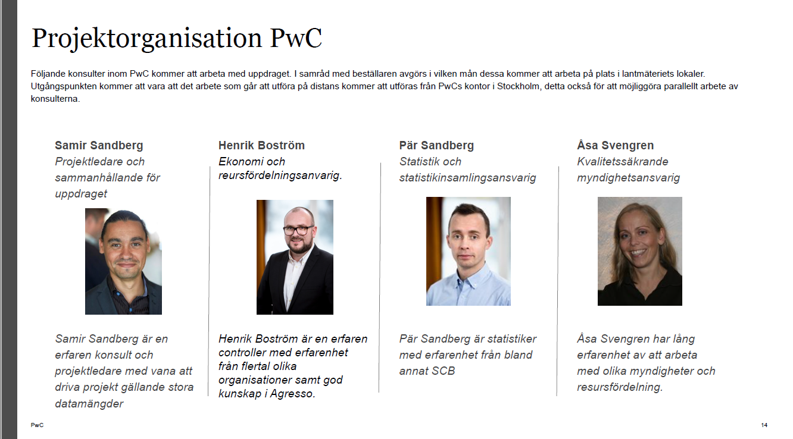
Presentation ekonomikonsulter och upplägg
Vi har nu fått ekonomi-konsulter på plats. De kommer att samla gruppen med utpekade controllers hos resp organisation.

Slide 17
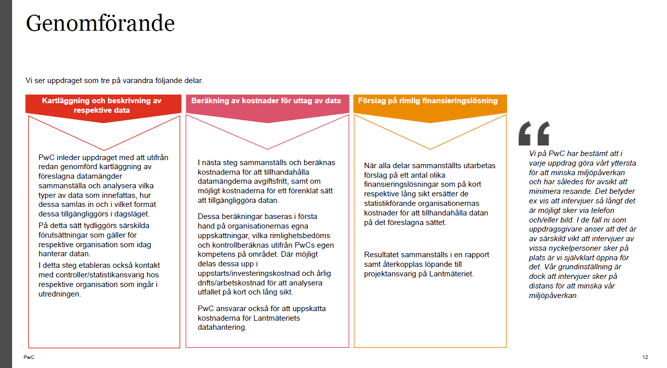
Presentation ekonomikonsulter och upplägg
En viktig del i arbetet är att skapa en ”beräkningsmodell” så att alla organisationer tar fram underlag och beräkningar utifrån samma grund så att de blir jämförbara. Detta görs i samarbete med controllergruppen.

Slide 18
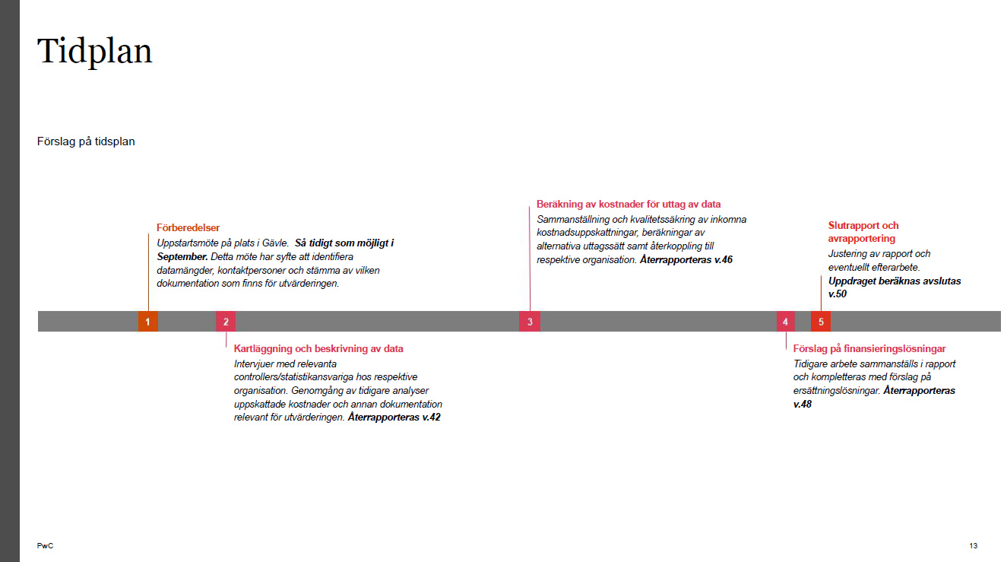
Presentation ekonomikonsulter och upplägg

Slide 19
Arbetsverktyg - Antura
Dela dokument med versionshantering
Vi kommer använda projektverktyget Antura för att dela dokument och få till en bra versionshantering. Alla inom uppdraget kommer att få en inloggning till Antura via mail. Där finns beskrivningar om hur man ska jobba i verktyget och kontaktuppgifter till supporten om man har frågor.

Slide 20
Möte med PSI-utredningen
PSI-utredning tillsatt
Särskild utredare: Peder Liljeqvist
Sekreterare: Anja Nordfeldt, Cecilia Holmdahl och Alexander Warnolf

Slide 21
Möte med PSI-utredningen
Förändring av PSI-direktivet
alla medlemsstater välkomnade förändringarna i PSI-direktivet
förhandlingarna gick ovanligt snabbt
Stort intresse från offentliga företag.
PSI-expertgrupp – Från Sverige deltar Ingela, Sumbat och Kristine Ulander från DIGG
  Tillämpningsfrågor, erfarenhetsutbyte, metoder etc.

Slide 22
Möte med PSI-utredningen
Särskilt värdefulla data
Kommissionen kan bestämma om att justera kategorierna – de kan lägga till eller dra ifrån kategorier.
Innehållet i kategorierna – röstning via en kommitté där medlemsstaterna har deltagare - Open Data Commitee. Sveriges representanter är Ingela och Sumbat. Deltagarna röstar om de godkänner genomförandeakt eller inte.
Genomförandeakten beräknas vara klar sommaren 2020 – ambitiös plan!

Slide 23
Möte med PSI-utredningen
DIGGs regeringsuppdrag
Består av flera delar
  öka förmågan i offentlig sektot att tillgängliggöra öppna data,,
  öka förmågan att bedriva öppen och datadriven innovaion,
  öka förmågan att tillämpa AI.
Reflektioner: låga incitament att tillgängliggöra data, eldsjäldrivet, det finns inga påföljder om man inte följer PSI-lagen, saknas morot och piska, tillgängliggörande blir domänspecifikt och drivs från andra direktiv,

Slide 24
Nästa period
Konsulterna kommer att jobba på utifrån inlämnat material
Alla reflekterar och ev fyller på i listorna utifrån ett helhetsperspektiv
Parallellt arbete med controllers
Fokus nästa möte –
Färdiga listor
Genomförda intervjuer
Påbörjad analys

Slide 25
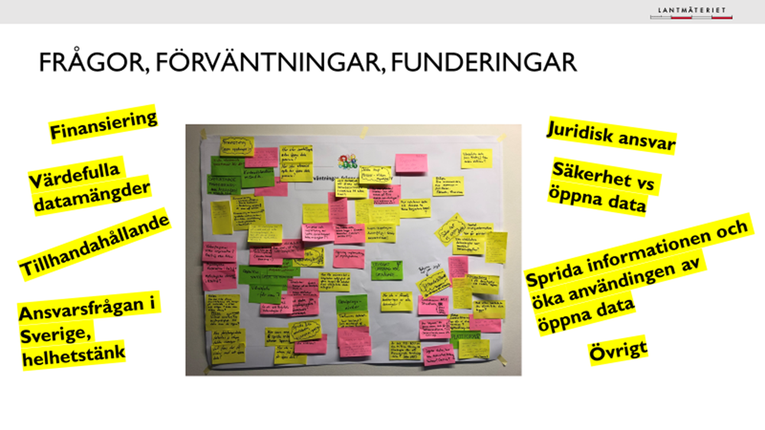
Under första ws fick alla skriva ner alla frågor och funderingar man hade. Vi kollade av läget kring frågor och funderingar nu. Dessa frågor tas med i planering av fortsatt arbete

